Slide 1
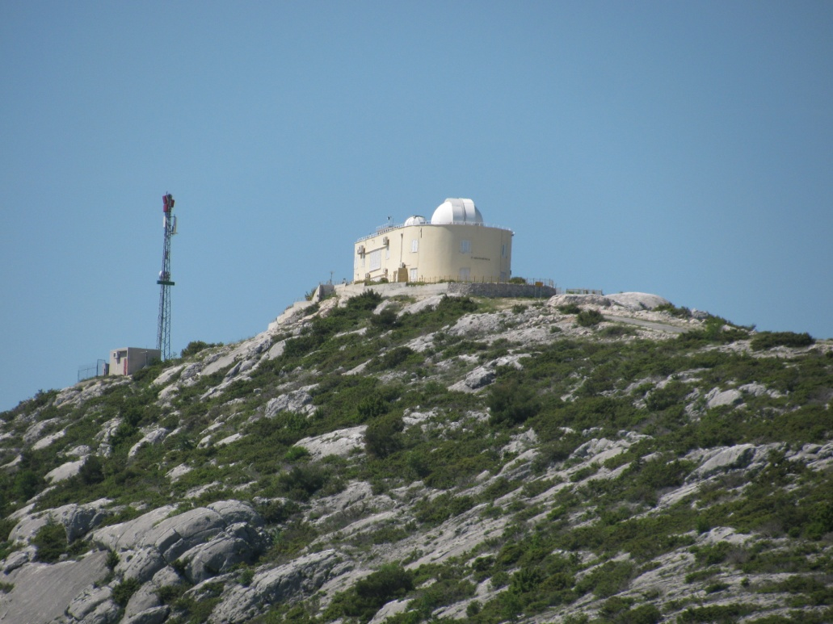
Dalmacija u mom oku
Terenska nastava i Projektni dan
Voditelji nastavnici: Zdravka Pleština (geografija), Jadranka Mihovilović (hrvatski jezik), Augusta Čulo (engleski jezik) i Josip Barić (TZK)
Učenici: 5.a, b i c (75 učenika)

Slide 2
Kada smo bili na izvoru rijeke ŽRNOVNICE
Leptirići su
šareni lepršali
oko nas.
Vesna Nikolina Roglić, 5.b

Slide 3
Zvjezdarnica
Svjetlucavo Sunce,
što sve nas grije
s radošću oblak krije.
Svaki planet
nešto svoje ima,
a zvijezde se vesele s njima.
Nikolina Kovač, 5.b

Slide 4
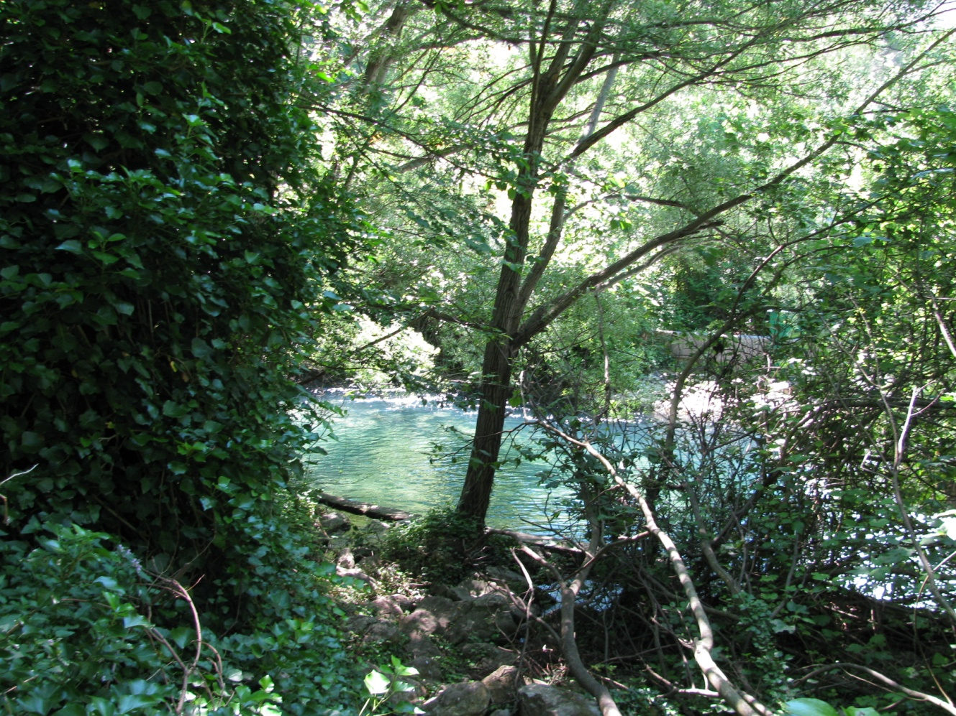
Rijeka Žrnovnica
prirodom teče i ima
slapove sve veće,veće.
Nikolina Kovač, 5.b

Slide 5
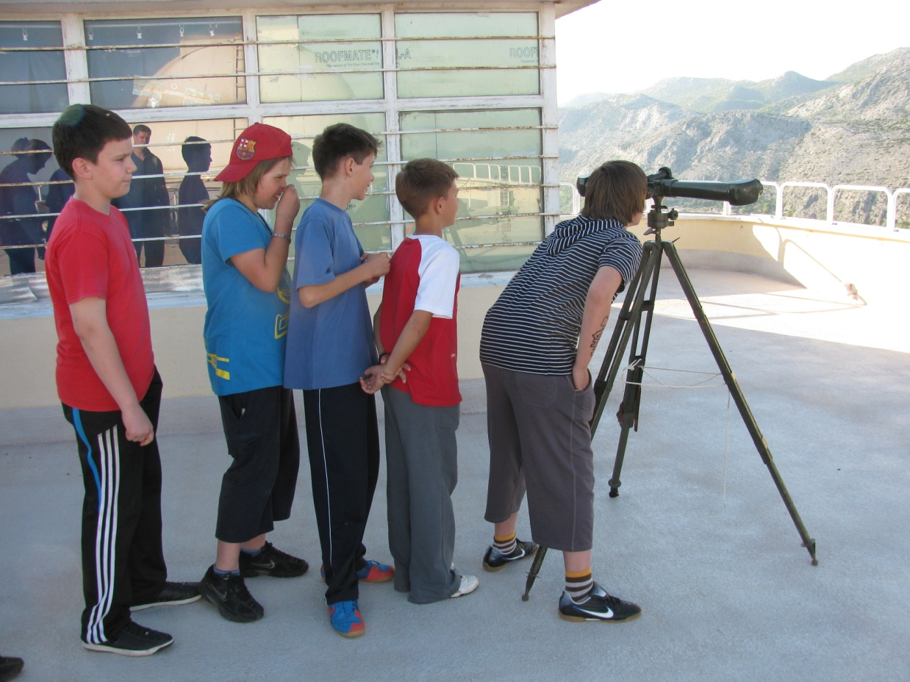
Divne zvijezde
vesele se i smiješe.
Sretne su.
Ivana Sunara, 5.b

Slide 6
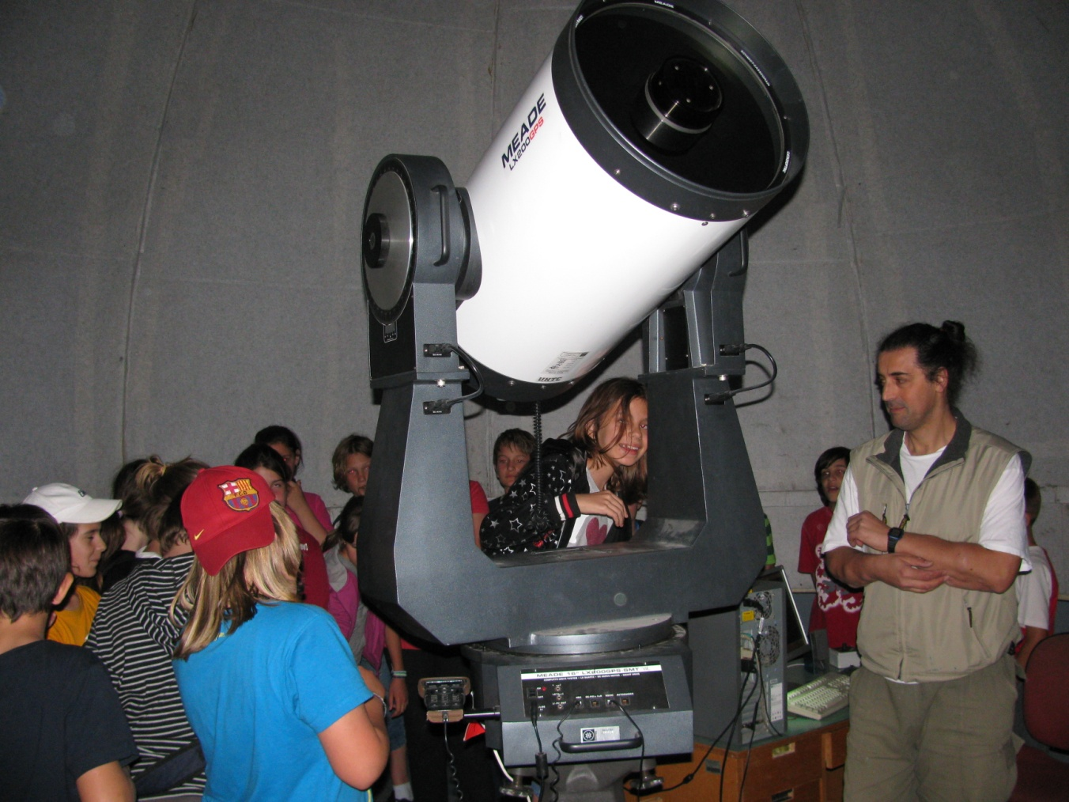
Promatrali smo teleskopom
Saturn i Mjesec
Male zvijezde
čarobno su plesale,
krasile nebo.
Petar Dobrić, 5.b

Slide 7
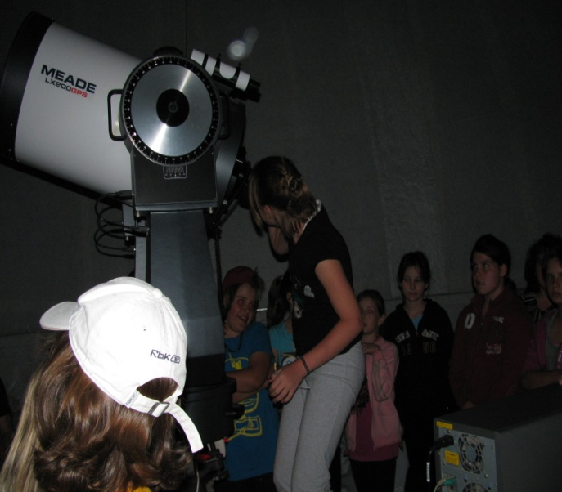
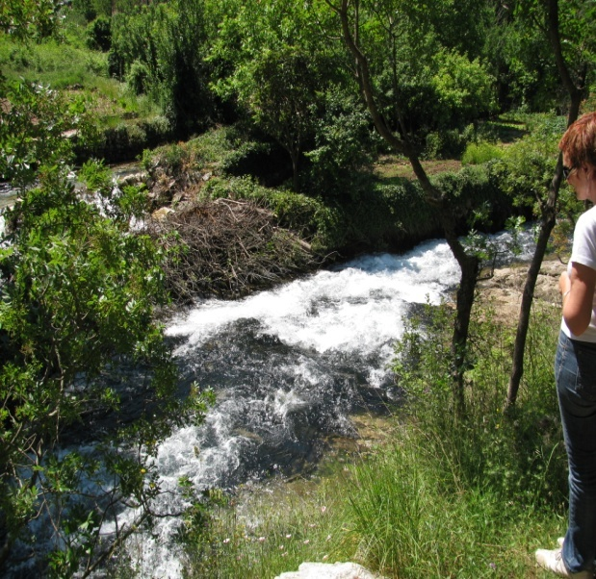
Pjesme
Zvjezdice sjajne
na nebu se igraju.
Plamte svjećice.
Pogled na Mjesec
je čarolija sreće
i čovječanstva.
Rijeka Žrnovnica je nešto lijepo i čisto.
Bilo bi dobro kada je ljudi ne bi zagađivali.
Filip Lijić, 5.c

Slide 8
Moj san
Da je meni astronaut biti
i po nebu putovati.
Vidio bih mnogo zvijezda,
Mjesec, Sunce i osam planeta.
Apollo 11 moj prijevoz bi bio
svemirsku letjelicu kakvu bi svatko htio.
Taj moj san ostvariti se neće,
jer ja nemam toliko sreće.
Josip Batalić, 5.c

Slide 9
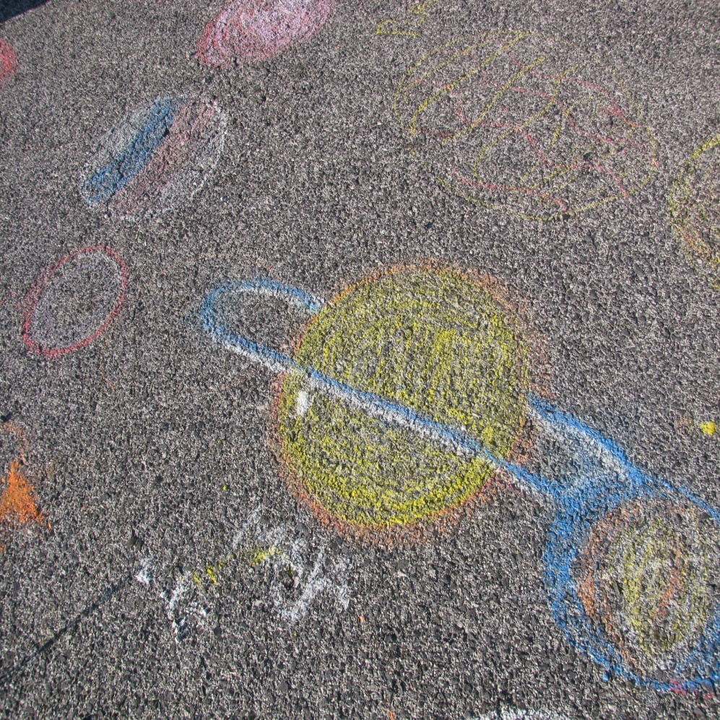
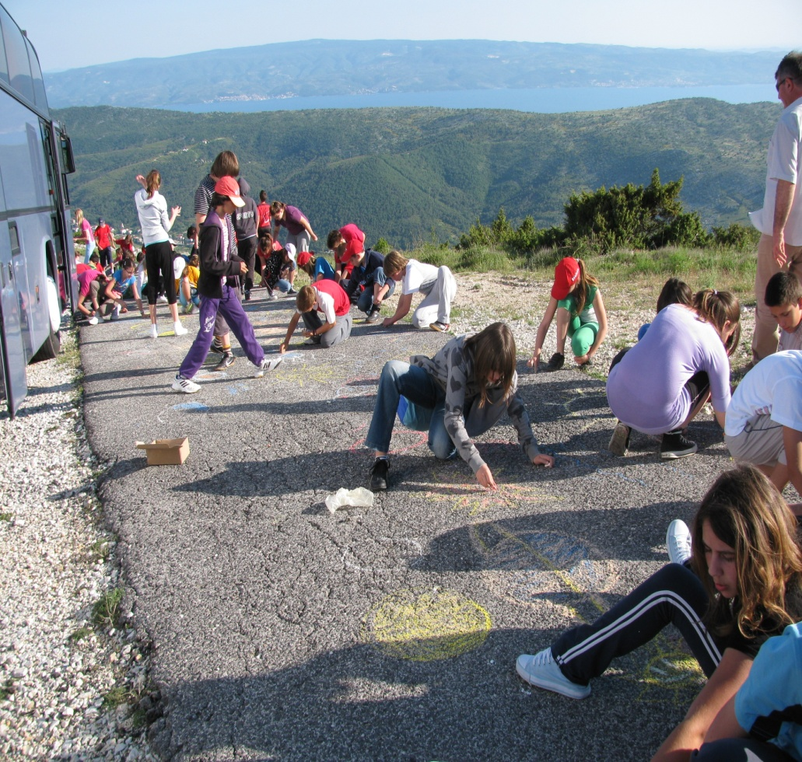

Slide 10
Svemir
U svemiru puno planeta ima,
to je jasno ljudima svima.
Samo na Zemlji ima života,
ostalo je sve pusta divota.
Mali otoci
leže na plavetnilu
kristalnog mora.
Antonija Alfirević, 5.c

Slide 11
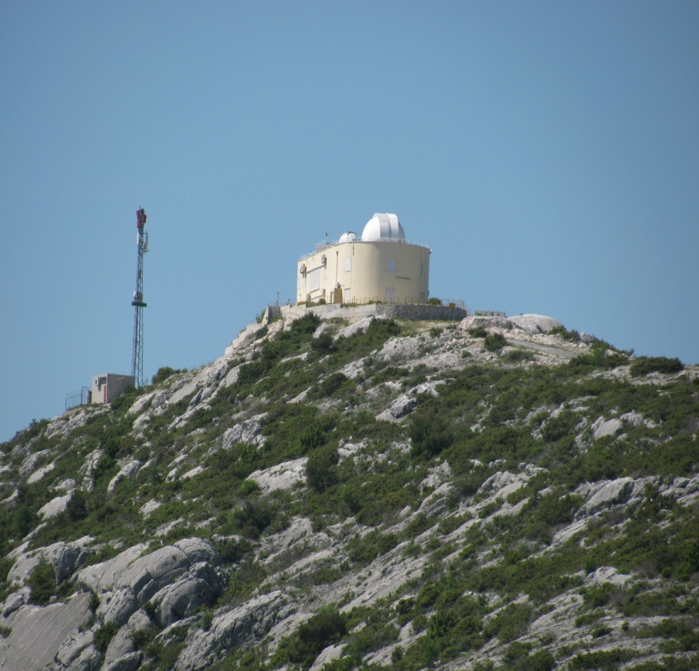
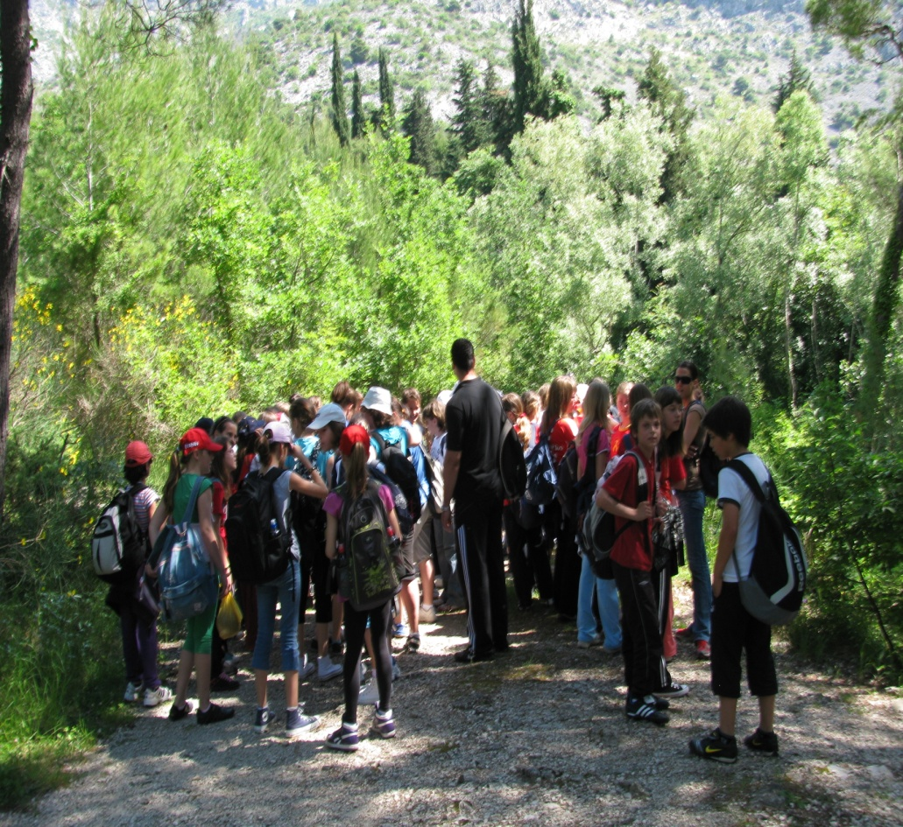

Slide 12
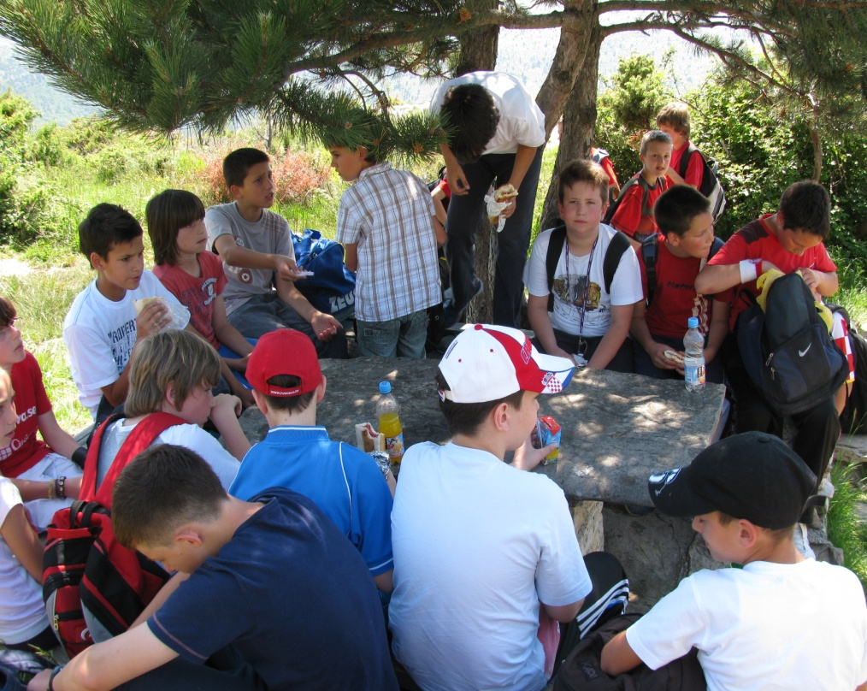
Svemir
U svemiru ima zvijezda,
galaksija i planeta,
ali najljepša je od svih
naša Zemlja sveta.
Zvijezde su najsjajnije
kada padne noć,
a kada svane dan
i Sunce će doć.
Sve je to lijepo gledati
u svako doba dana
i sretni smo što je to stvarnost,
a ne samo dio sna.
Sara Karlović, 5.c
Žrnovnica rijeka
pitku vodu ima i
pjenušavi izvor.
Nikolina Sunara, 5.c

Slide 13
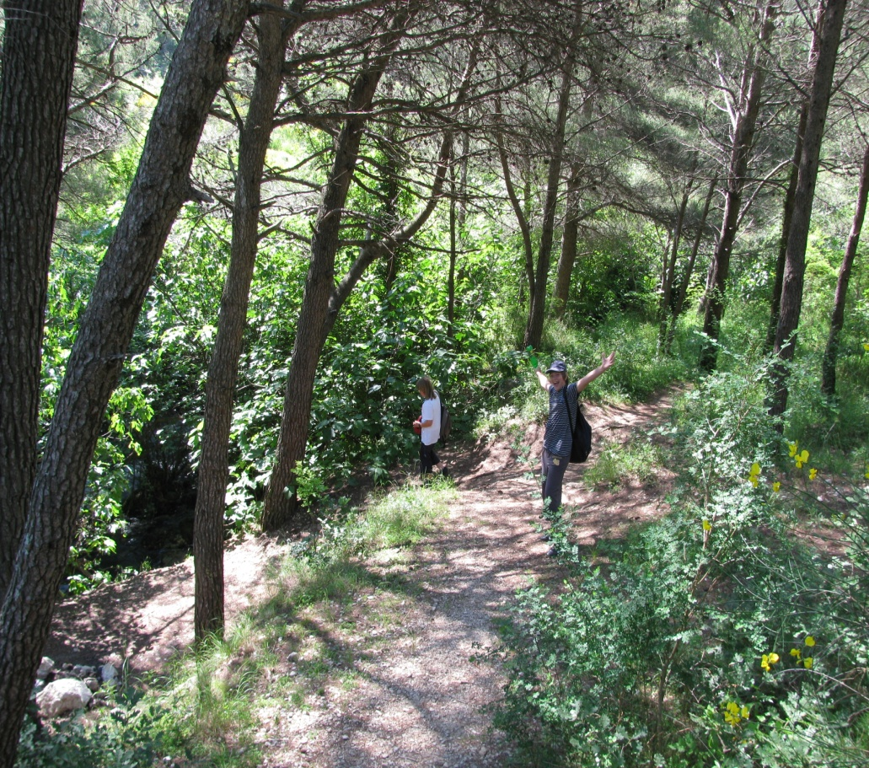
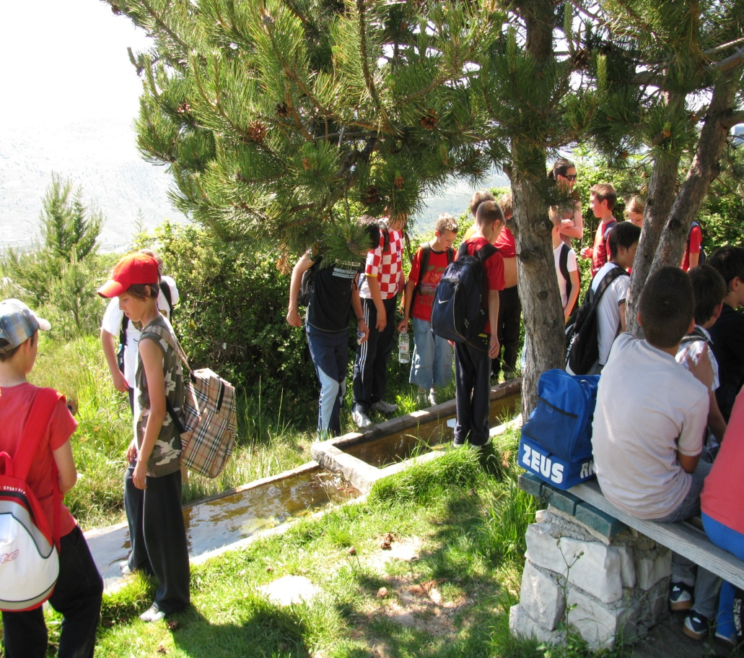

Slide 14
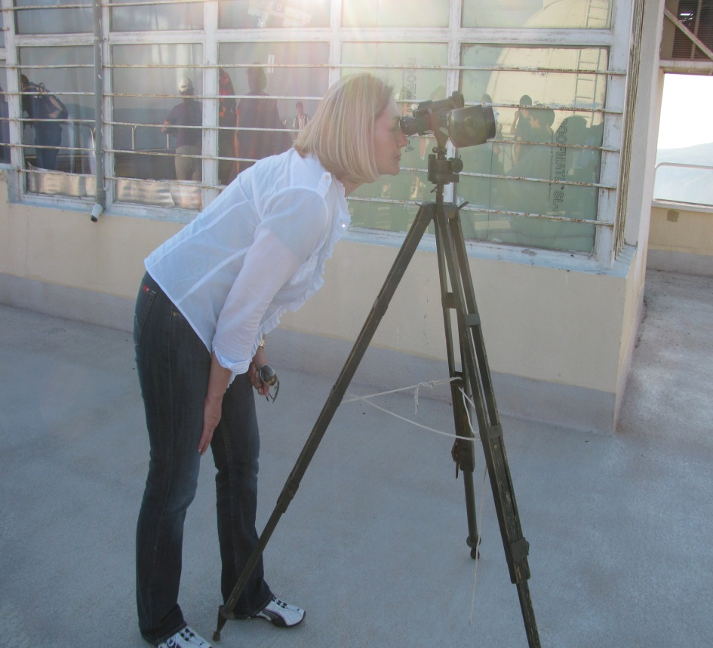
Svemir
U svemiru vlada samo tama.
Galaksije, zvijezde i planeti,
sve je mirno, buke nema.
I lijepo je gledati kad svijet spava.
Zvijezde se sjaje
kao biseri mali,
a mjesec se smiješi
i kao da mi govori:
„Laku noć, lijepo spavaj!“
Rosana Ljušaj, 5.c

Slide 15
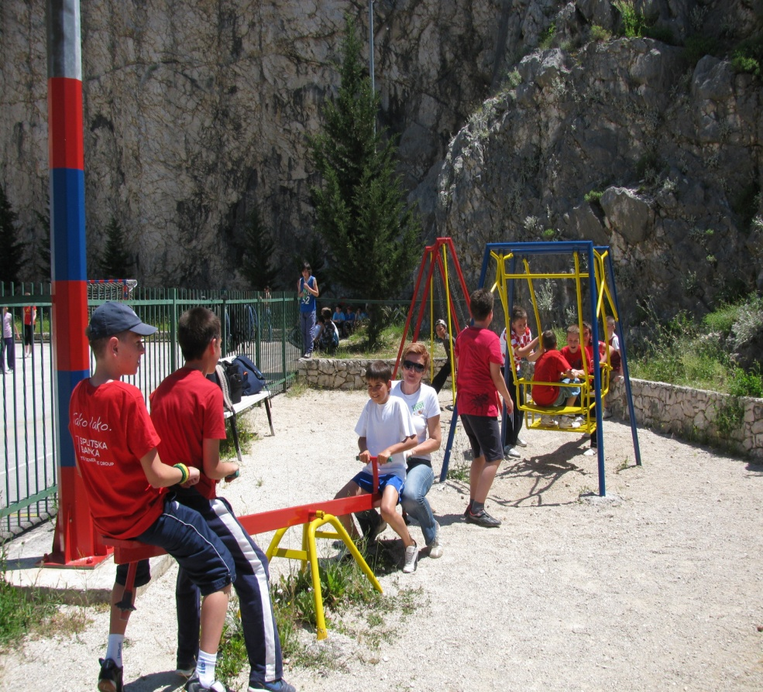
Zvjezdano selo
priroda i okoliš,
to je najbolje.
Marko Grbavica, 5.a
Zvijezde, Mjesec
sve smo to mi vidjeli
na teleskopu.
Šime Županović, 5.a

Slide 16
Jesmo li sami u Svemiru?
Ja mislim da samo na Zemlji ima života.
Ali ne znam bih li vjerovala da postoje izvanzemaljci na Marsu.
Voljela bih stvarno znati je li postoje zato što se
plašim filmova o njima.
Moja želja je da odem u
Svemir i da otkrijem nešto što dosad nitko nije . A
pogotovo koja još živa bića postoje. Htjela bih da
uživo vidim sve sprave koje lansiraju u Svemir i
promatrati astronaute kako se provode. Ne bih
htjela biti neki Geograf, jer ima stvari koje me
ne zanimaju u vezi geografije. Ima puno stvari koje
se nisu otkrile i to mi nije drago, jer sam ja
znatiželjna.
Mia Šerić,5.a

Slide 17
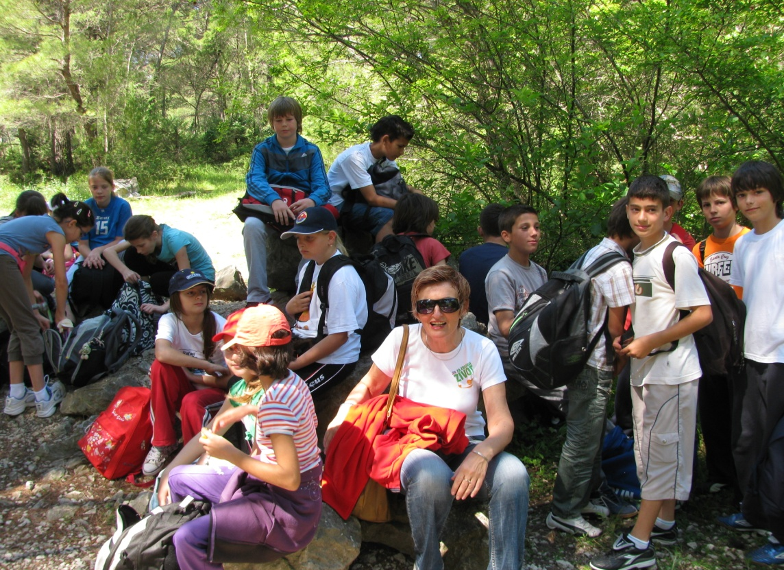
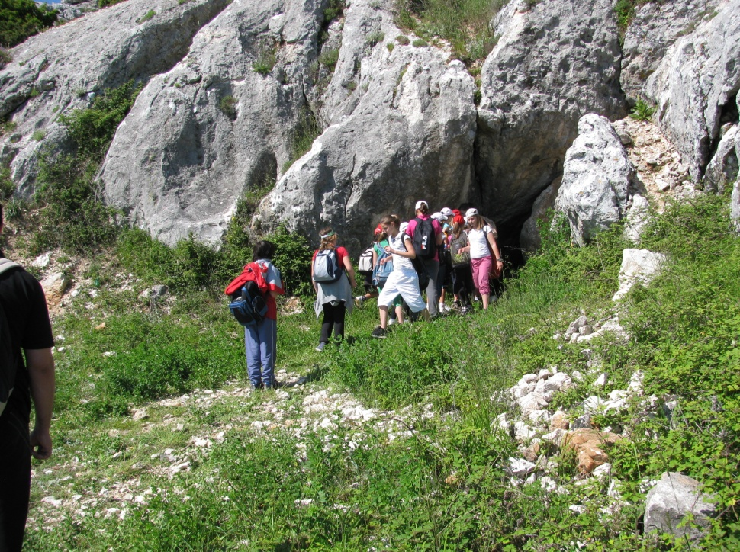

Slide 18
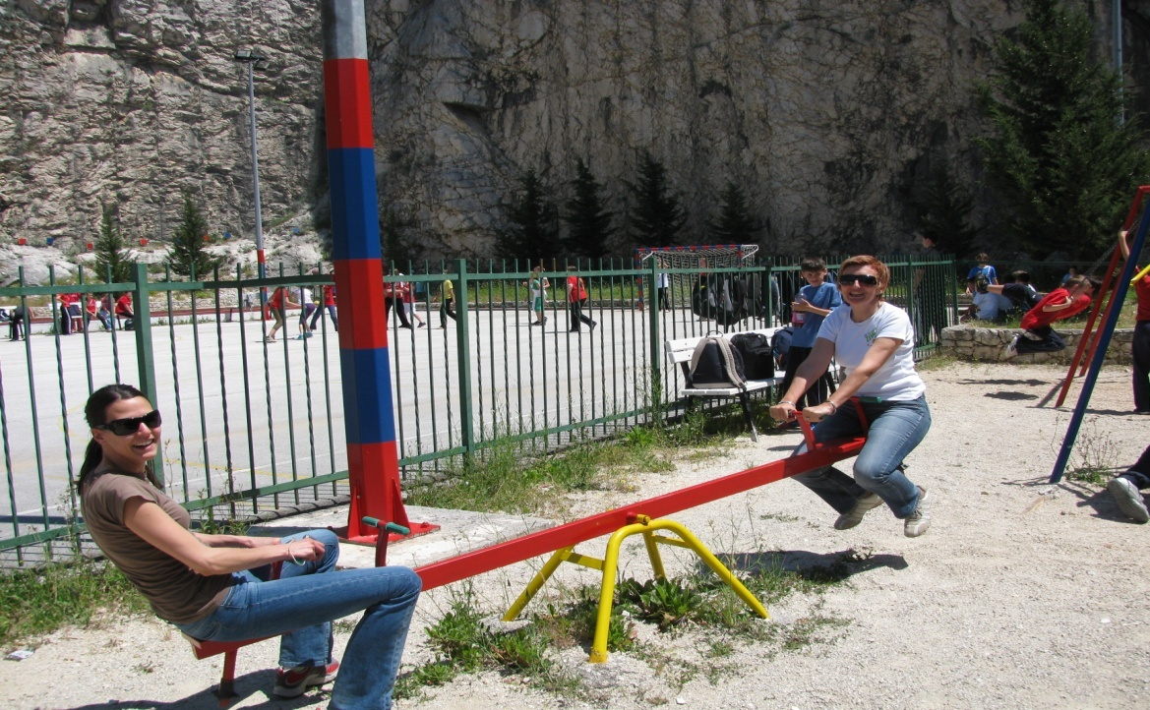
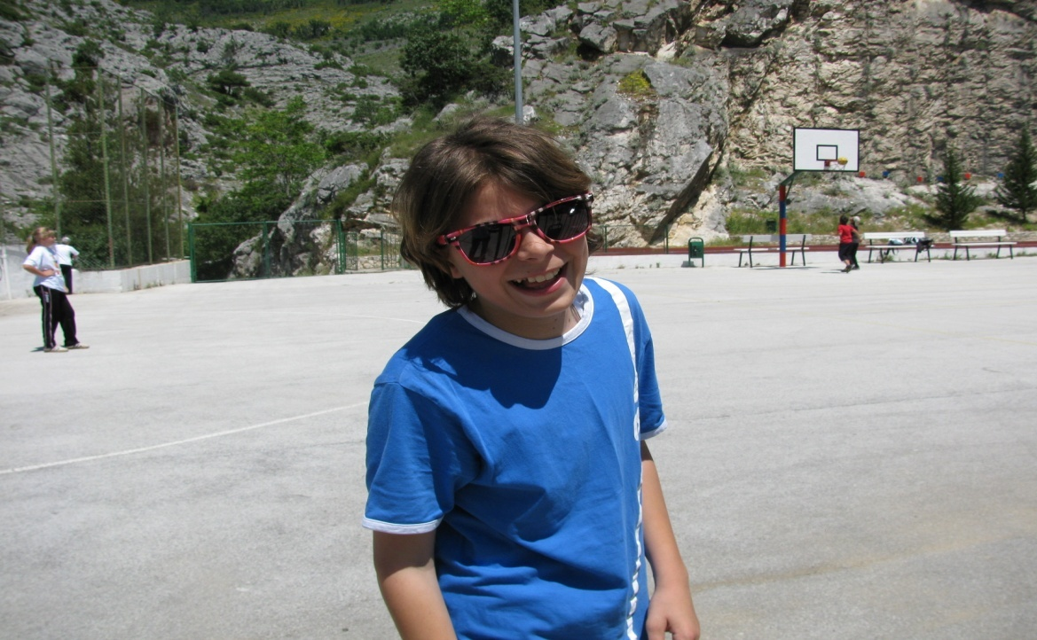

Slide 19
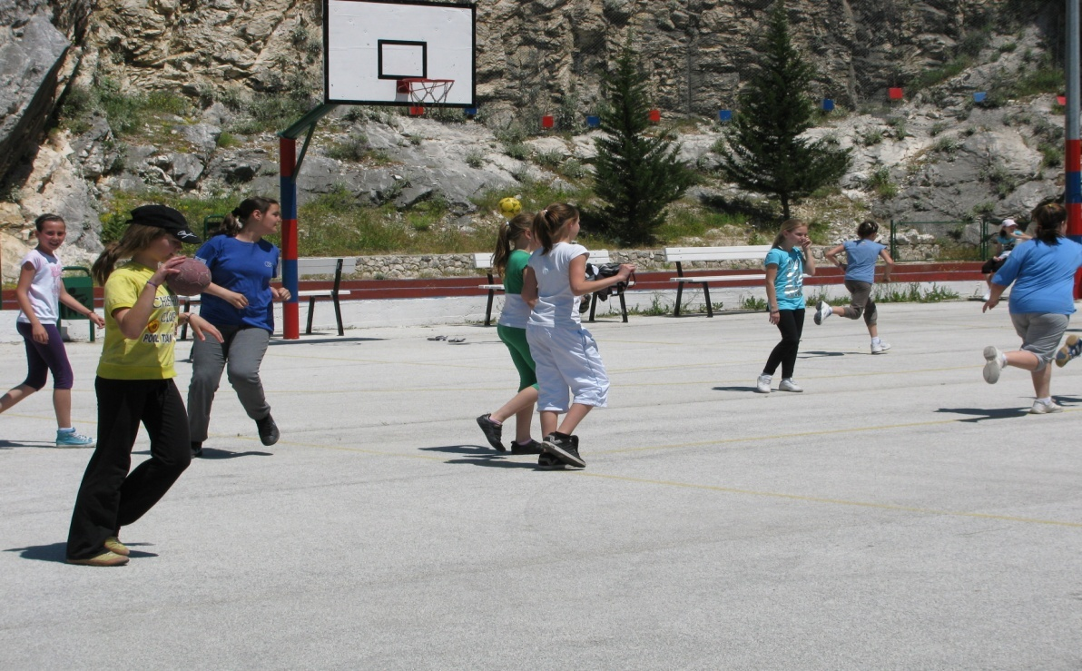
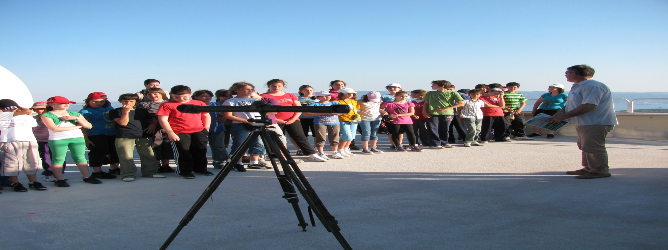

Slide 20
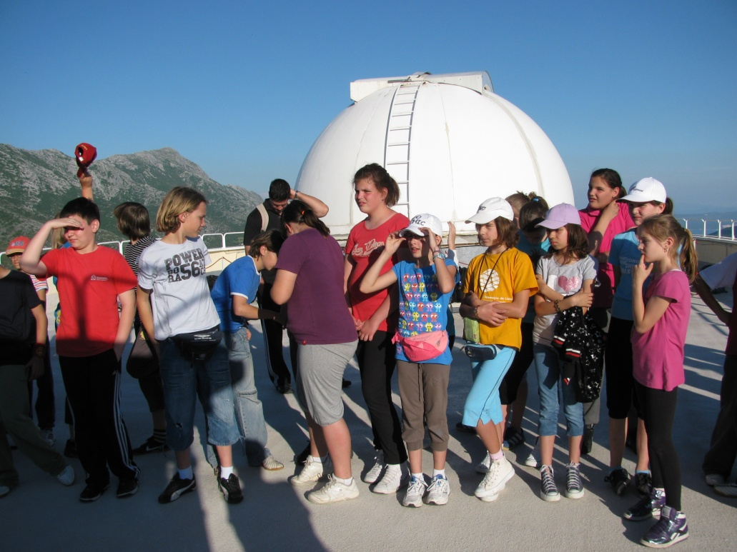
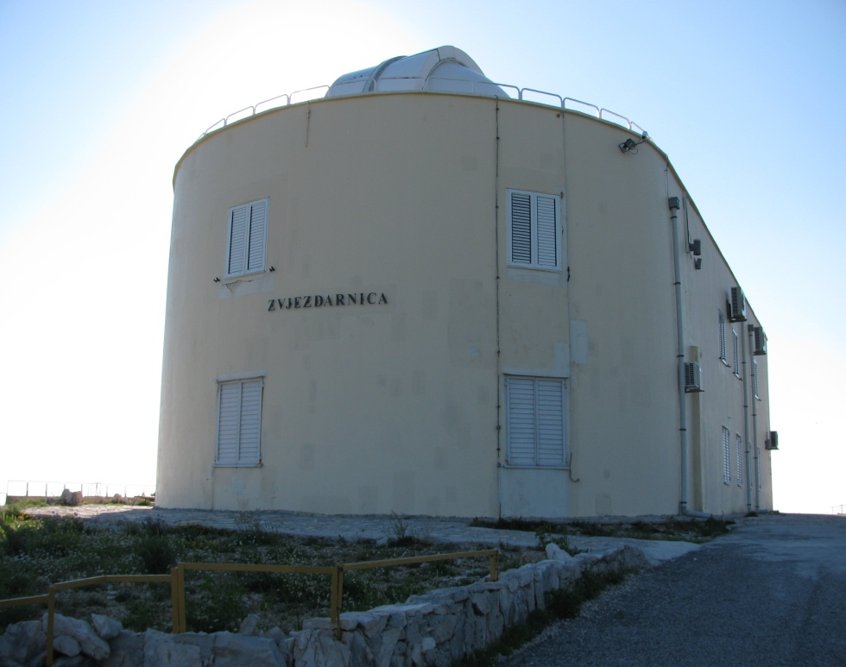

Slide 21
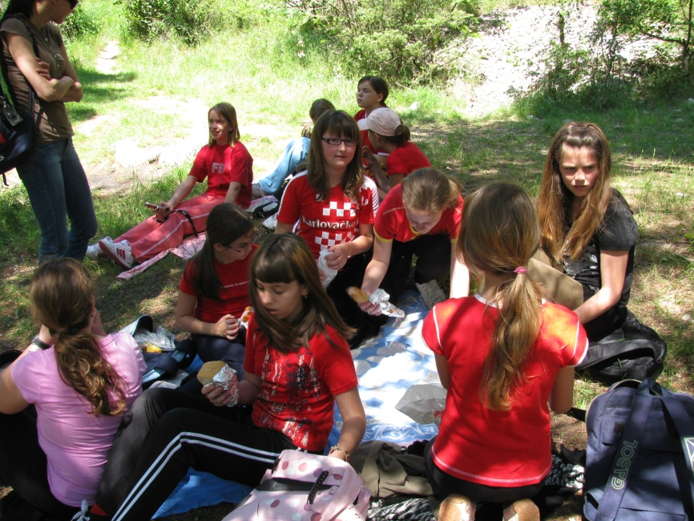
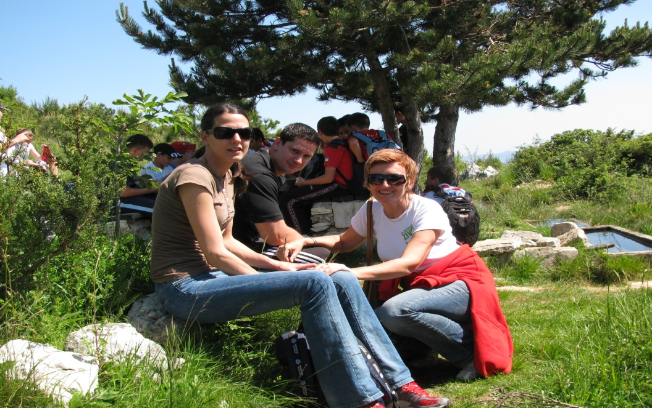
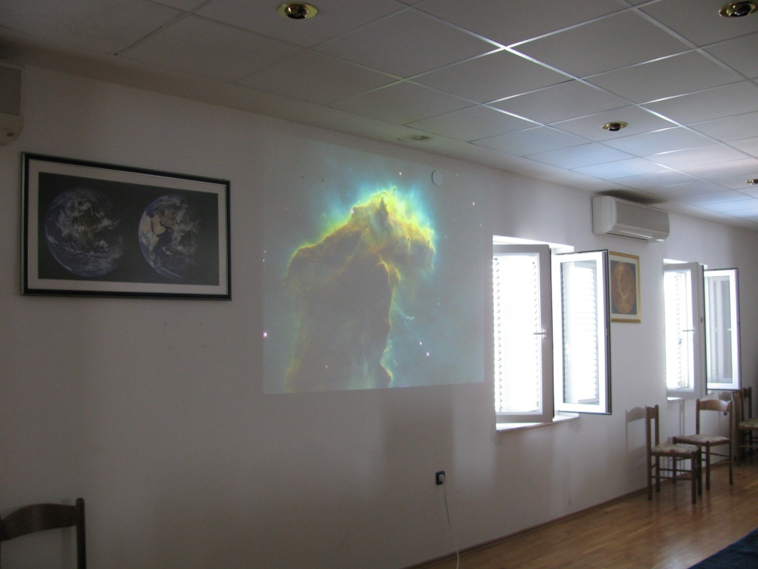
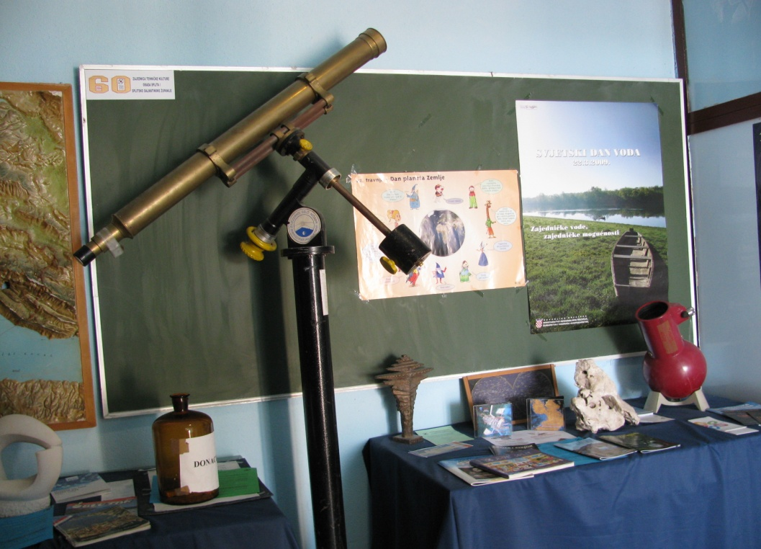

Slide 22
Izradio:
Petar Dobrić
5.b

